Slide 1
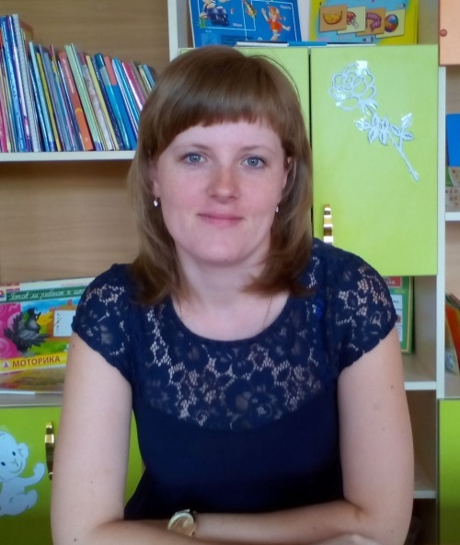
Муравьева Ирина Сергеевна
Визитная карточка
Педагог-психолог Муниципального бюджетного
дошкольного образовательного учреждения детский
сад «Зёрнышко» д. Макасово Сосновского района
Нижегородской области
Общий трудовой стаж: 9 лет
Педагогический стаж: 8 лет
В данном учреждении: 8 лет
Квалификационная категория: первая
Образование: высшее педагогическое
Адрес электронной почты: kabatova-irinka90@mail.ru
Персональный сайт:
https://kabatova-irinka90.wixsite.com/mysite
Моё педагогическое кредо:
«Никакое большое дело не делается без большого чувства»

Slide 2
Тема: «Использование интерактивных технологий в формировании межличностных отношений старших дошкольников 6-7 лет»
Ключевые понятия темы:
Интерактивные технологии -это комплекс педагогических методик, имеющих своей целью построение образовательного процесса в условиях эффективного взаимодействия. «Интерактивный» означает способность взаимодействовать или находится в режиме беседы, диалога с кем-либо. (с ребенком, взрослым или компьютером)
Межличностные отношения – это субъективно переживаемые взаимосвязи между людьми, объективно проявляющиеся в характере и способах взаимных воздействий, оказываемых людьми друг на друга в процессе совместной деятельности и общения
Коммуникативные барьеры в общении- это форма психологической защиты. То есть, коммуникативные барьеры как бы защищают нас от постороннего психического воздействия, возникающего в процессе обмена информацией между участниками общения.
Интерактивная игра - современный и признанный метод обучения и воспитания, обладающий образовательной, развивающей и воспитывающей функциями, которые действуют в органическом единстве.

Slide 3
Условия формирования личного вклада педагога в развитие образования
Научно-исследовательские условия: Интерактивным, по мнению Б.Ц. Бадмаева, является такое обучение, которое основано на психологии человеческих взаимоотношений и взаимодействий. Интерактивный метод - это метод, при котором «все обучают каждого и каждый обучает всех» (по В.С.Дьяченко). "...По словам С. Л. Рубинштейна, сердце человека все соткано из его отношений к другим людям; с ними связано главное содержание психической, внутренней жизни человека. Именно эти отношения рождают наиболее сильные переживания и поступки. Отношение к другому является центром духовно-нравственного становления личности и во многом определяет нравственную ценность человека…»
Методические условия: коррекционно-развивающая система работы, обеспечивающая интенсивное развитие межличностных отношений у дошкольников 6-7 лет на основе программы «Межличностные отношения дошкольников: диагностика, проблемы, коррекция», разработанной Е. О. Смирновой и В. М. Холмогоровой.
Организационно-педагогические условия: интерес к проблеме коррекции межличностных отношений у старших дошкольников 6-7 лет; курсы повышения квалификации на базе ГБОУ ДПО НИРО; участие в вебинарах и конференциях по данному направлению; опыт работы по проблеме; руководство РМО педагогов-специалистов ДОУ; участие в профессиональных сетевых сообществах педагогов-психологов ДОУ.

Slide 4



Актуальность личного вклада педагога в развитие образования
«Образование» как категория трактуется в двух аспектах: как процесс и как результат. Образование как процесс тесно связан с обучением, в том числе с интерактивным обучением…
«Социально-коммуникативное развитие направлено на развитие общения и взаимодействия ребенка со взрослыми и сверстниками; […] формирование готовности к совместной деятельности со сверстниками…»
Тема зарождения и становления межличностных отношений чрезвычайно актуальна, поскольку множество негативных и деструктивных явлений среди молодежи, наблюдаемых в последнее время (жестокость, повышенная агрессивность, отчужденность и пр.), имеют свои истоки в раннем и дошкольном детстве. Поэтому дошкольный возраст наиболее сенситивен для формирования межличностных отношений.

Slide 5
Теоретическое обоснование личного вклада педагога в развитие образования
Подходы и принципы организации работы по коррекции межличностных отношений у дошкольников 6-7 лет
Личностно-ориентированный подход
(Ляудис В.Я., Нечаева А.М.,
Сластенин В.А.)
Принцип индивидуально-дифференцированного подхода.
Принцип активности ребенка в процессе обучения
Комплексный подход к изучению личности
(Б. Г. Ананьев)
Принцип научности
Концепция генезиса общения, где взаимоотношения детей рассматривались как продукт деятельности общения
(М. И. Лисина)
Принцип доступности
Принцип систематичности и последовательности
Концепция деятельностного опосредствования межличностных отношений (А. В. Петровский)
Принцип наглядности

Slide 6
Цели и задачи педагогической деятельности
Ведущая цель деятельности – создание и оптимальное использование интерактивных технологий в коррекционно-образовательной деятельности с целью формирования межличностных отношений дошкольников.
Задачи педагогической деятельности:
Развивать у старших дошкольников 6-7 лет межличностные отношения с помощью интерактивных технологий, в том числе авторских;
Преодолеть коммуникативные барьеры в общении дошкольников;
Повысить компетентность педагогов ДОУ по вопросам коммуникации старших дошкольников, побуждать к использованию интерактивных игр и упражнений в образовательном процессе;
Провести просветительскую работу с родителями по вопросам межличностных отношений у дошкольников

Slide 7
Ведущая педагогическая идея
Ведущая педагогическая идея - использование интерактивных технологий позволяет сделать коррекционный процесс более эффективным:
- дети легче преодолевают коммуникативные барьеры в общении (скованность, неуверенность);
- создаётся ситуация успеха для каждого ребенка;
- формируются условия для самообразования, саморазвития личности;
- дети самостоятельно разрешают конфликты, без внимания взрослого;
- снижается агрессивность детей в группе

Slide 8
Деятельностный аспект личного вклада педагога в развитие образования
Этапы коррекции:
1 этап – Подготовительный (сентябрь 2018 г.)
Первичная диагностика межличностных отношений дошкольников 6-7 лет;
Организация взаимодействия с педагогами ДОУ и родителями.
2 этап – Практический (октябрь 2018-апрель 2019 г.)
Создание условий для преодоления коммуникативных барьеров в общении у детей за счет включения в коррекционный процесс интерактивных игр и упражнений
Использование интерактивных игр для снижения агрессивности у дошкольников;
Создание медиатеки авторских интерактивных игр;
Обучение педагогов ДОУ интерактивным приемам работы с дошкольниками;
Повышение компетентности родителей в вопросах межличностных отношений детей.
3 этап – Итоговый (май 2019 г.)
Оценка эффективности проведенной работы по результатам сформированности межличностных отношений у детей 6-7 лет;
Повышение компетентности у педагогов ДОУ и родителей по данной проблеме.

Slide 9
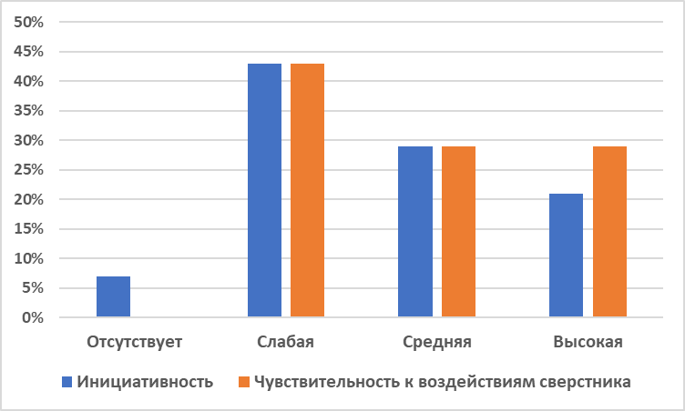
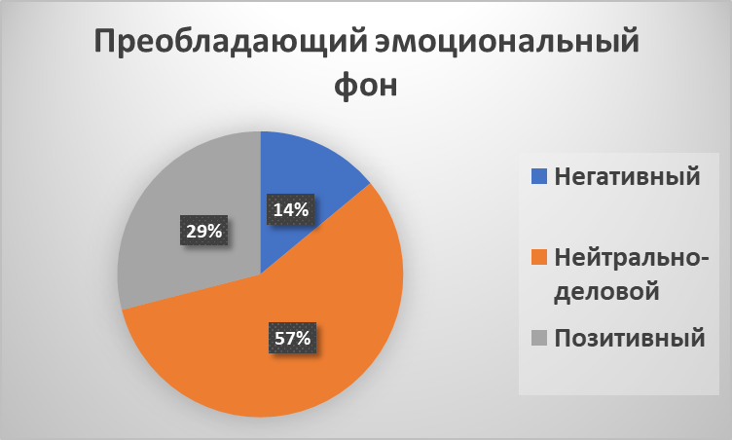
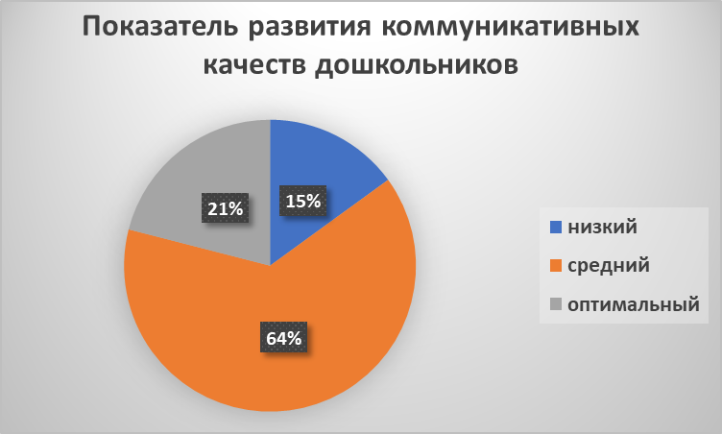
Деятельностный аспект личного вклада педагога в развитие образования
Подготовительный этап (сентябрь 2018 г.)
Метод стандартизированного наблюдения
(авторы Е. О. Смирнова, В. М. Холмогорова)
Критерии

Slide 10
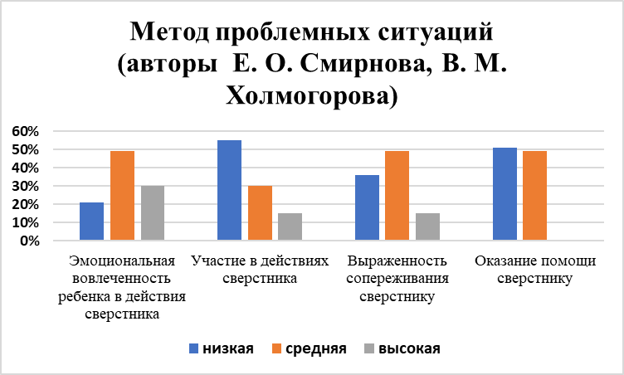
Деятельностный аспект личного вклада педагога в развитие образования
Подготовительный этап (сентябрь 2018 г.)
Продолжение
Критерии
Критерии

Slide 11
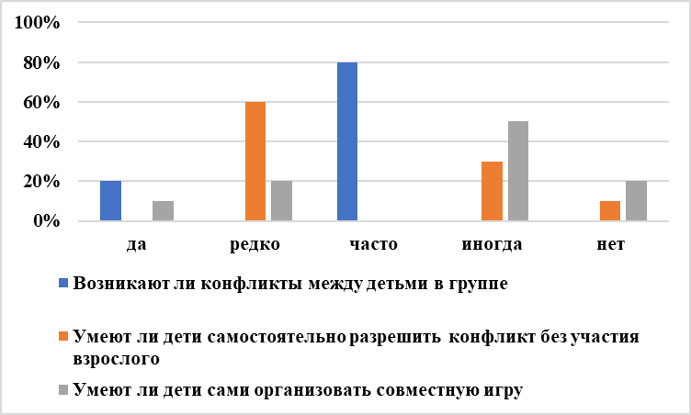
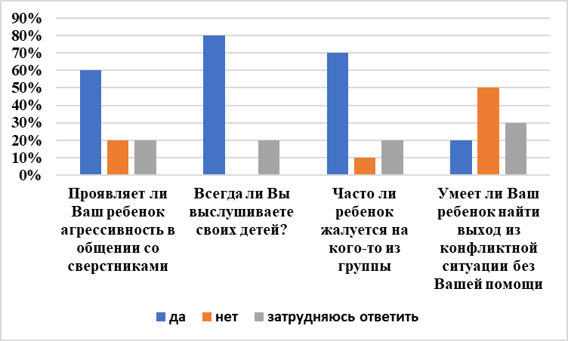
Деятельностный аспект личного вклада педагога в развитие образования
Подготовительный этап (сентябрь 2018 г.)
Продолжение
Анкетирование педагогов
Анкетирование родителей
Выводы:
Старшие дошкольники не умеют самостоятельно найти выход из конфликтной ситуации без помощи взрослого, не проявляют интерес к действиям сверстников, многие дети проявляют агрессию в общении.
Педагоги отмечают повышенную агрессивность воспитанников, неумение играть дружно, несформированность умения организовать совместную игру;
Родители отмечают частые жалобы ребенка на сверстников, неумение ребенка самостоятельно выйти из проблемной ситуации. Многие родители замечают, что у ребенка есть коммуникативные барьеры в общении со сверстниками.

Slide 12
Деятельностный аспект личного вклада педагога в развитие образования
Практический этап (октябрь 2018 – апрель 2019 г.)
Название этапа коррекции | Цель | Применяемые интерактивные технологии
1 этап – «Общение без слов» | Переход к непосредственному общению, что предполагает отказ от привычных для детей вербальных и предметных способов взаимодействия | Цепочка: «Жизнь в лесу», карусель: «Добрые эльфы»; хоровод: «Волны»; работа в малых группах: «Птенцы», «Муравьи»; работа в парах: «Театр теней», игры с песком и водой и др.
2 этап – «Внимание к другому» | Формирование способности видеть сверстника, обращать на него внимание и уподобляться ему | Общий круг: «Посмотри на соседа»; карусель «Мы такие разные»; игры с песком и водой «Сделай как я»; интерактивные игры «Кто сказал правильно»; работа в парах: «Зеркало»; цепочка: «Испорченный телефон» и др.
3 этап – «Согласованность действий» | Научить ребенка согласовывать собственное поведение с поведением других детей | Карусель: «Сороконожка»; работа в тройках «Живые картины»; работа парами «Слепой и поводырь»; интерактивная игра «Продолжи движение» и др.
4 этап – «Общие переживания» | Переживание общих эмоций | Работа в малых группах: «Злой дракон», «Шторм»; интерактивная игра «Сыщик»; общий круг «Обнималки» и др.
5 этап – «Взаимопомощь в игре» | Развивать у детей взаимопомощь, проявление сопереживания и взаимной радости | Работа в парах «Старенькая бабушка», «Живые куклы»; интерактивная игра «День помощника»; работа парами «Помоги герою» и др.
6 этап – «Добрые слова и пожелания» | Научить детей видеть и подчеркивать положительные качества и достоинства других детей | Цепочка: «Обзывалка», общий круг «Пожелания», интерактивная игра «Добрые волшебники», работа в парах «Я хотел бы быть таким ка ты» и др.
7 этап – «Помощь в совместной деятельности» | Научить детей делиться со сверстником, помогать ему в процессе совместной деятельности | Игры со световыми столами: «Закончи рисунки», «Общая картина», работа в парах «Рукавички» и др.

Slide 13
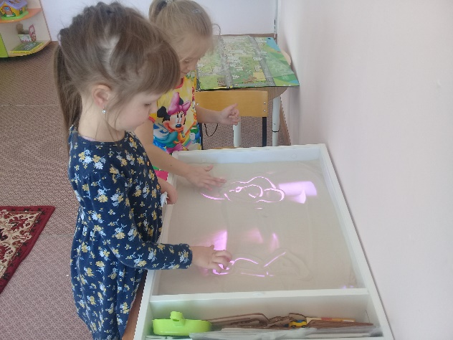
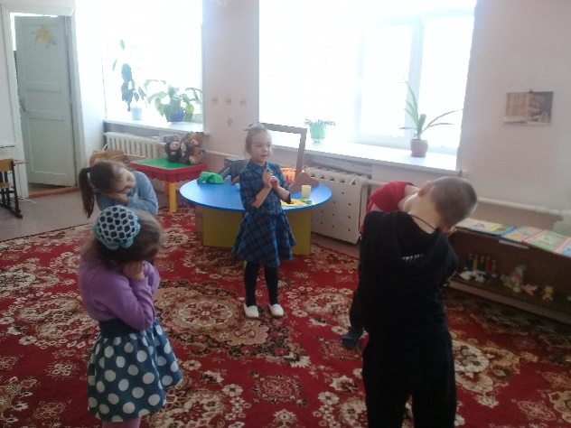
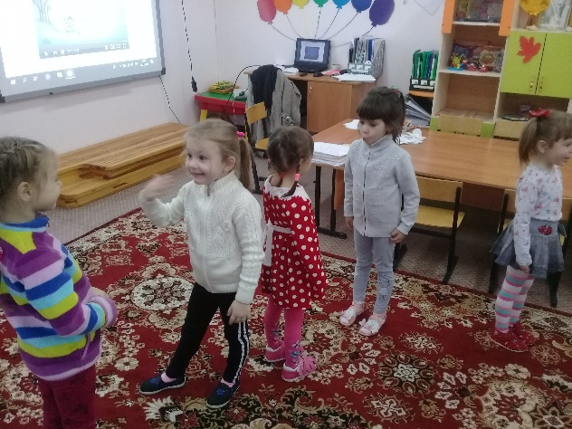
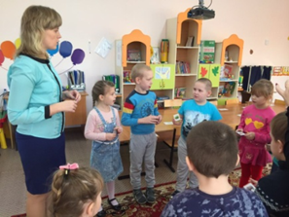
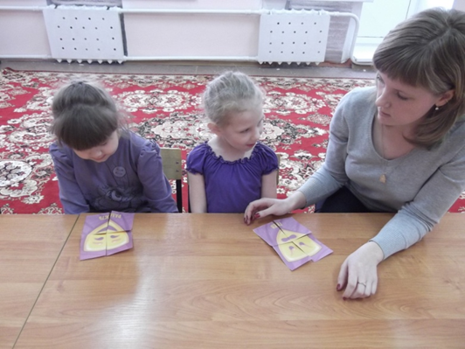
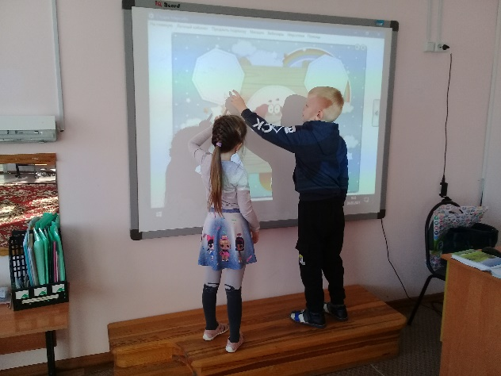
Деятельностный аспект личного вклада педагога в развитие образования
Практический этап (октябрь 2018 – апрель 2019 г.)
Продолжение
Цепочка
«Где мы были, мы не скажем, а что делали - покажем»
Игра с песком «Закончи рисунок»
Работа в малых группах
«Зеркало»
Общий круг
«Комплименты»
Работа в парах
«Подбери эмоции»
Интерактивная игра
«Сыщик»

Slide 14
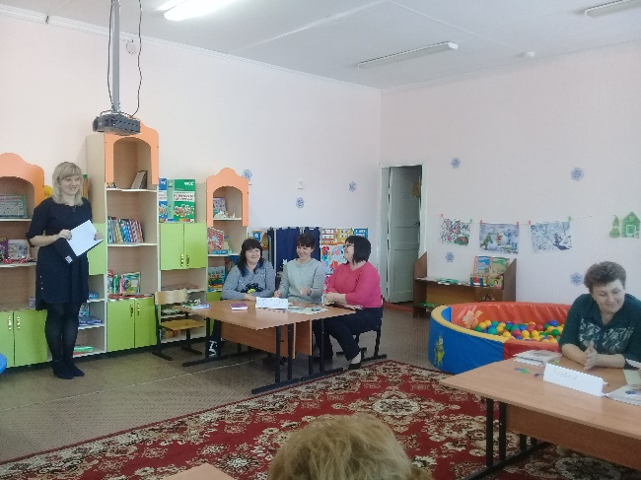
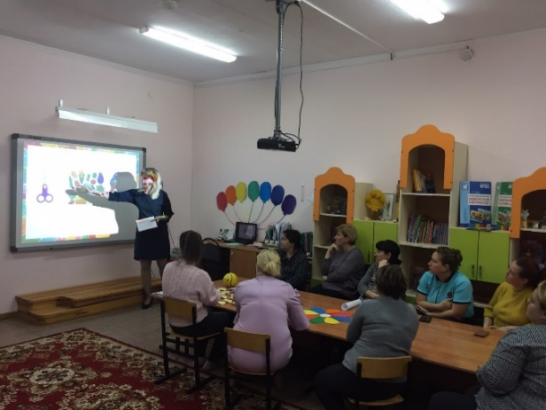
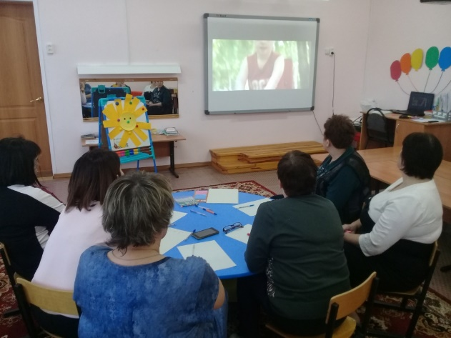
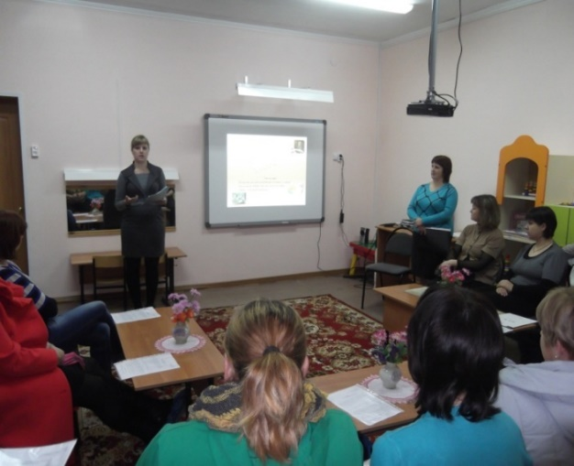
Деятельностный аспект личного вклада педагога в развитие образования
Практический этап (октябрь 2018 – апрель 2019 г.)
Продолжение
Взаимодействие с педагогами ДОУ
Сотрудничество с родителями дошкольников 6-7 лет
Психологический КВН «Уметь общаться – в счастье купаться»
Вечер вопросов и ответов «Актуальные проблемы межличностного общения»
Психологический тренинг «Ценности межличностного общения»
Психологический тренинг «Почему важно слушать и слышать своего ребенка»

Slide 15
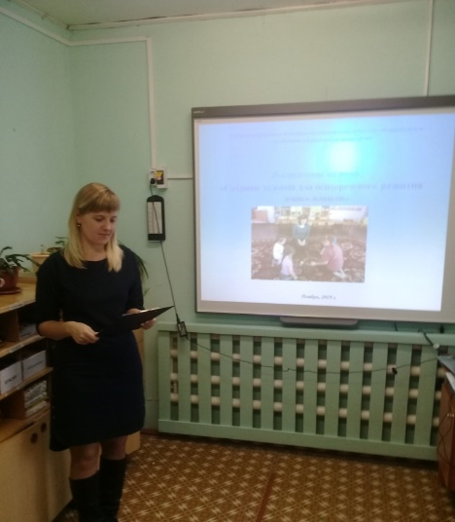
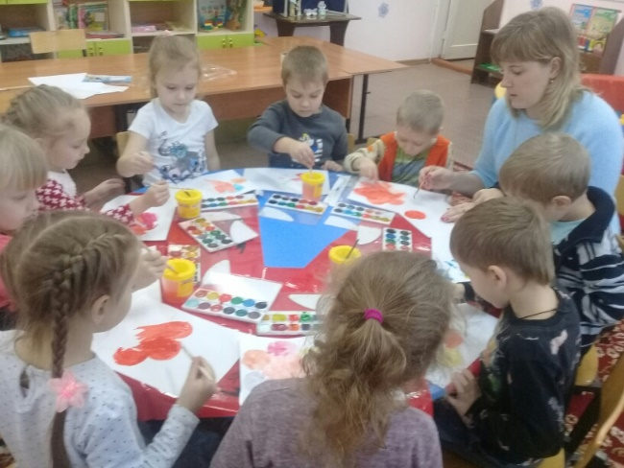
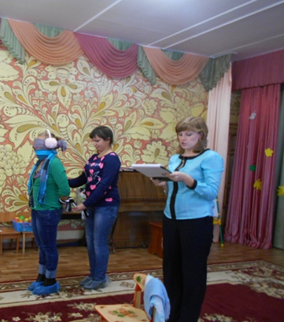
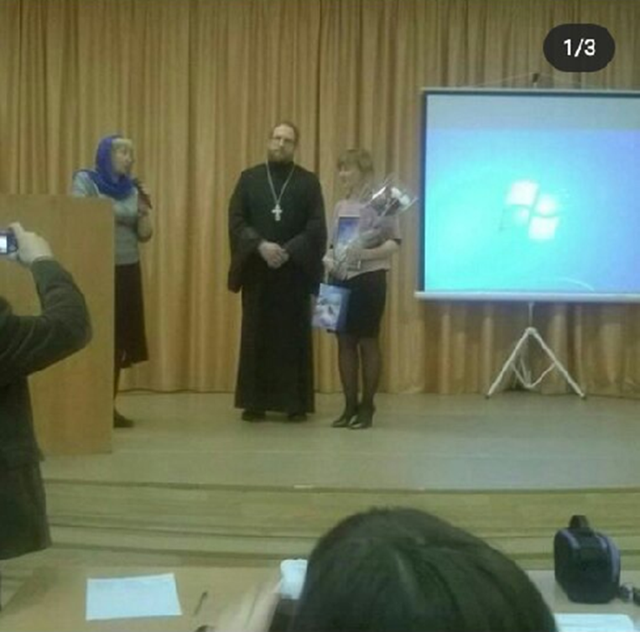
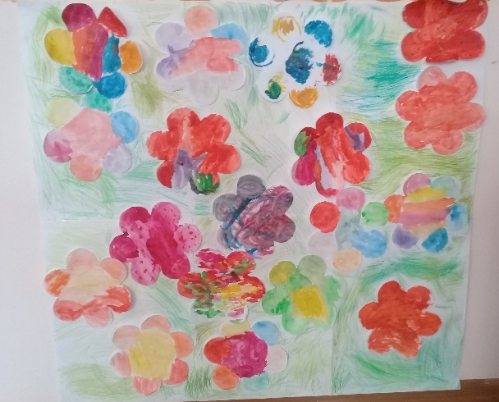
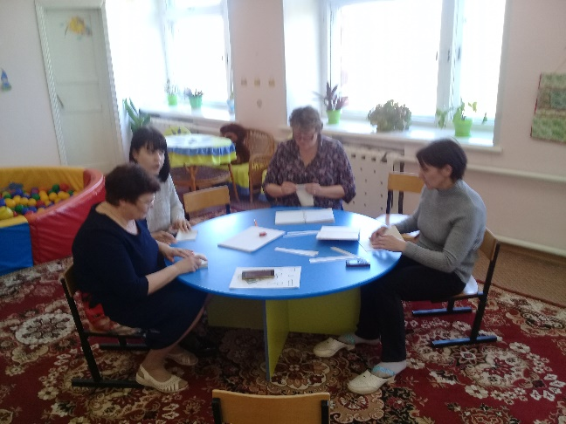
Деятельностный аспект личного вклада педагога в развитие образования
Итоговый этап (май 2019)
Мастер-класс для родителей
«Правила общения»
Обобщение и распространение опыта по данной теме
Создание коллажа
«Цветочная поляна»
Деловая игра «Коммуникативные барьеры»

Slide 16
Диапазон личного вклада педагога в развитие образования и степень его новизны
Диапазон:
Представленный опыт рассчитан на старших дошкольников, имеющих проблемы в общении со сверстниками;
Разработанная медиатека интерактивных игр и упражнений будет полезна для педагогов ДОУ и родителей.
Новизна личного вклада:
Создание медиатеки интерактивных игр и упражнений, в том числе и авторских : «Кто правильно сказал», «Нарядим ёлочку вместе», «Помоги мышонку», «Кто спрятался?», «Воздушные шары», «Любимые предметы», «Паровозик из Ромашково» и другие.
Обобщение опыта в муниципальном конкурсе «Рождественские чтения-2019», «Рождественские чтения – 2021», в районном конкурсе педагогических проектов по духовно-нравственному воспитанию (2019 г.)
Обобщение опыта в региональном конкурсе методических разработок ДОО от ННГУ им. им. Н.И. Лобачевского (2020 г., 2021 г.)
Создание буклетов и листовок для родителей.

Slide 17
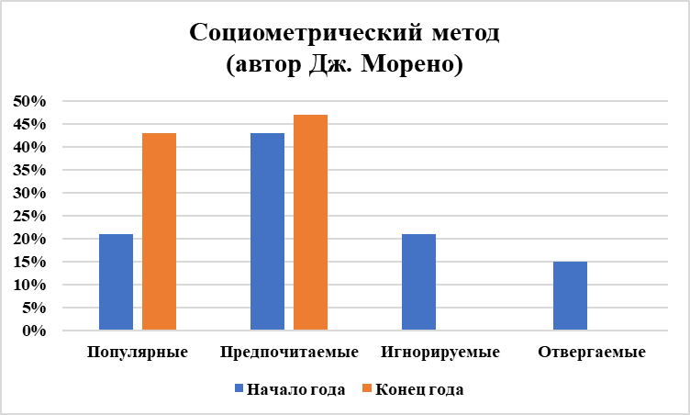
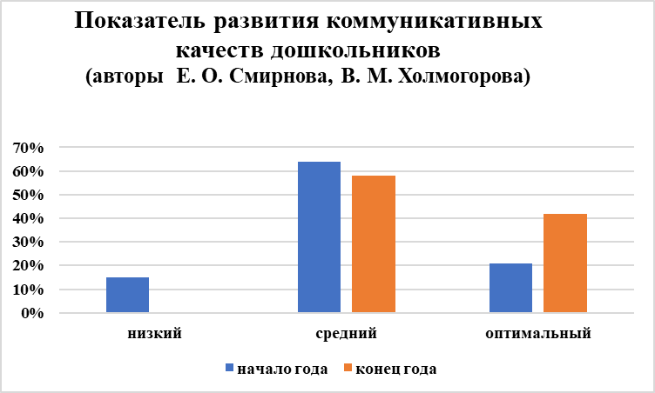
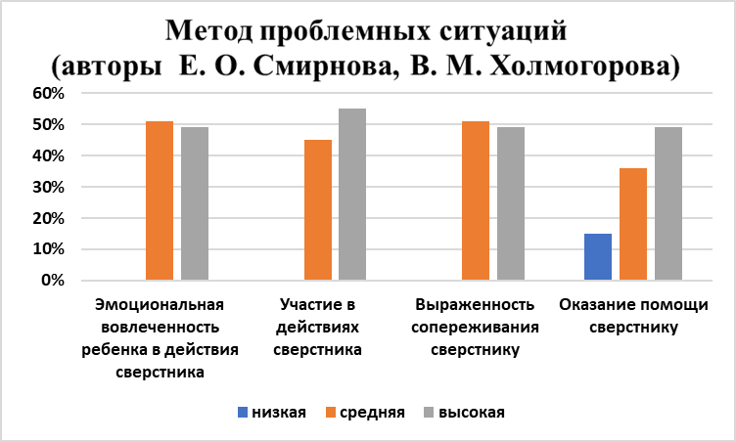
Результативность профессиональной педагогической деятельности и достигнутые эффекты
Выводы:
Старшие дошкольники самостоятельно находят выход из конфликтной ситуации без помощи взрослого, проявляют интерес, сопереживание и сочувствие во взаимодействии со сверстниками. В группе стало больше популярных детей и нет игнорируемых и отвергаемых. В группе преобладает позитивный эмоциональный фон, дети чаще проявляют инициативу в совместной деятельности.
Повысилась компетентность педагогов и родителей по данному вопросу.

Slide 18
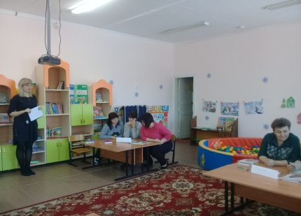
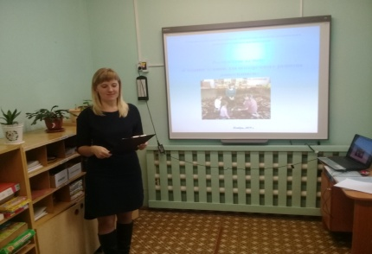
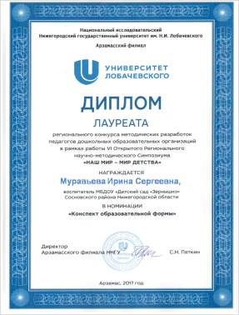
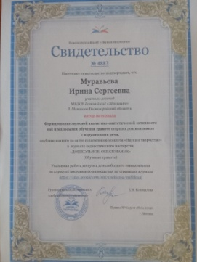
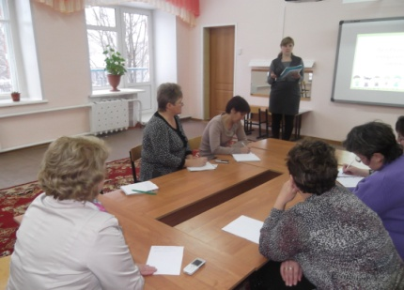
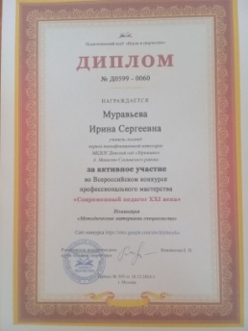
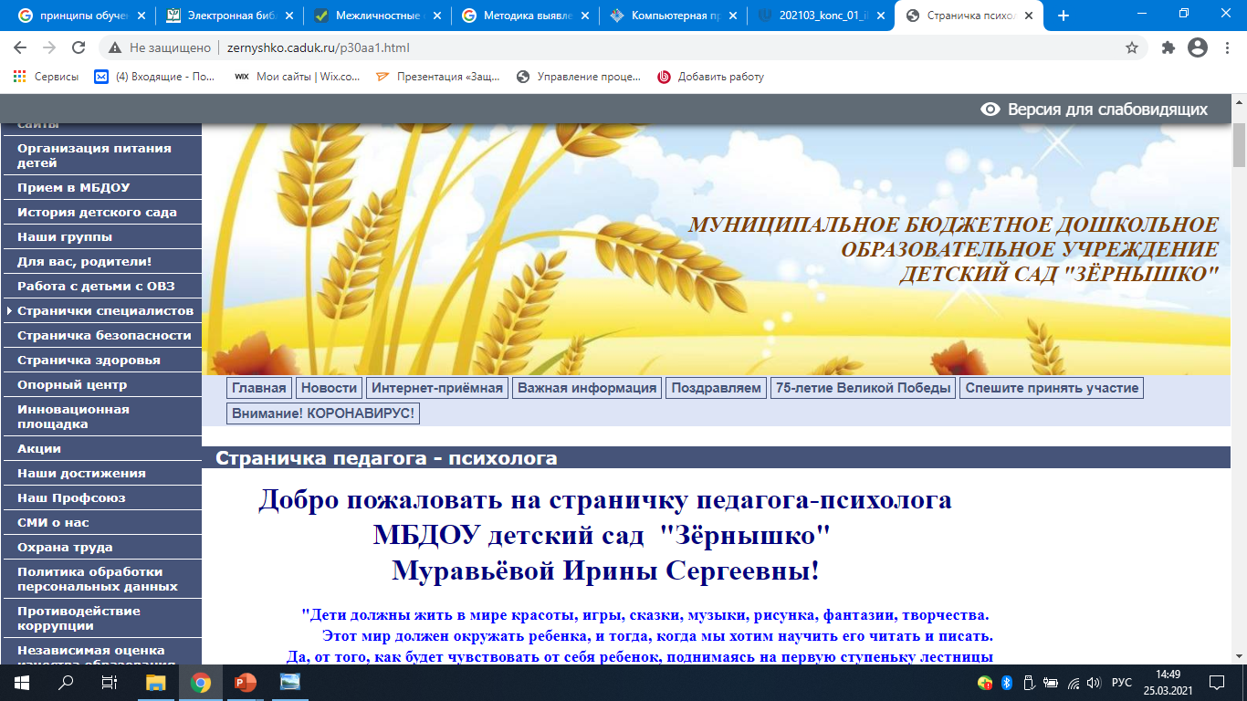

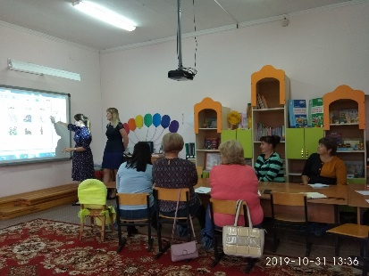
Транслируемость практических достижений профессиональной деятельности педагогического работника
Уровень ДОУ
Региональный и Федеральный уровни
Муниципальный уровень
Публикации на персональном сайте
Психологический КВН для педагогов ДОУ
Презентация опыта на РМО специалистов
Лауреат регионального конкурса методических разработок «Наш мир-мир детства»
Публикации на сайте «Наука и творчество»
Презентация опыта на педсовете ДОУ
Победитель конкурса педагогических проектов 2019
Участие во Всероссийском конкурсе «Современный педагог ХХI века»на сайте «Наука и творчество»
Выступления на родительских собраниях
Районный мастер-класс по созданию интерактивных игр
Страничка педагога-психолога на сайте ДОУ

Slide 19
Литература
Федеральный закон от 29.12.2012 N 273-ФЗ «Об образовании в Российской Федерации»;
Федеральный государственный образовательный стандарт дошкольного образования. Приказ №115 от 17 октября 2013г. Министерства Образования и Науки Российской Федерации;
Калачева Л.Д. Прохорова Л.Н. Система мониторинга в ДОУ. Часть 1. Достижение детьми планируемых результатов освоения основной общеобразовательной программы дошкольного образования. Книга + CD-диск. – М.: Национальный книжный центр, 2013.
Панфилова М.А. Игротерапия общения: тесты и коррекционные игры. М. Издательство: ГНОМ, 2020.
Работа с родителями: практические рекомендации и консультации по воспитанию детей 2-7 лет/авт.-сост. Е. В. Шитова.-Волгоград: Учитель, 2014.
Смирнова Е. О. С50 Межличностные отношения дошкольников: диагностика, проблемы, коррекция / Е. О. Смирнова, В. М. Холмогорова. — М.: Гуманитар. изд. центр ВЛАДОС, 2005.
https://mersibo.ru/ - портал «Мерсибо»

